Slide 1
Архитектура - это искусство проектирования и строительства зданий и сооружений разнообразного назначения

Slide 2
Архитектура Вятского края

Slide 3
Исторические события и факты | Дата | Особенности построек
Проникновение новгородцев (ушкуйников) в бассейн р. Вятки | XII в.
Официальная дата образования города | 1374 г.
Оборона г. Хлынова | 1457 г.
Вятская земля была окончательно включена в состав Московского государства | 1489 г.
Основание Трифонова монастыря | 1580 г.
Постройка Успенского храма Трифонова монастыря | 1689 г.
Желание спасти многочисленные храмы от пожаров | конец XVII – середина XVIII вв.
Образование Вятской губернии с центром в г. Вятке | 1784 г. – первая половина XIX в.
Государственные реформы во время царствования Александра II Освободителя. Подъем национального самосознания, патриотических чувств во время царствования Александра III | 1855 – 1881 гг. – 1894 гг.
Бурное развитие капитализма и революционных настроений | конец XIX – начало XX вв.
Октябрьская революция 1917 г. | 20 – 30 – е гг. XX в.
Великая Отечественная война 1941 – 45 гг. и годы восстановления | 50-60-е гг. XX в.
Годы развитого социализма в СССР и правление Л. Брежнева | 70 – 80–е гг. XX в.
Перестройка в России и последующий экономический рост | конец XX – начало XXI вв.

Slide 4
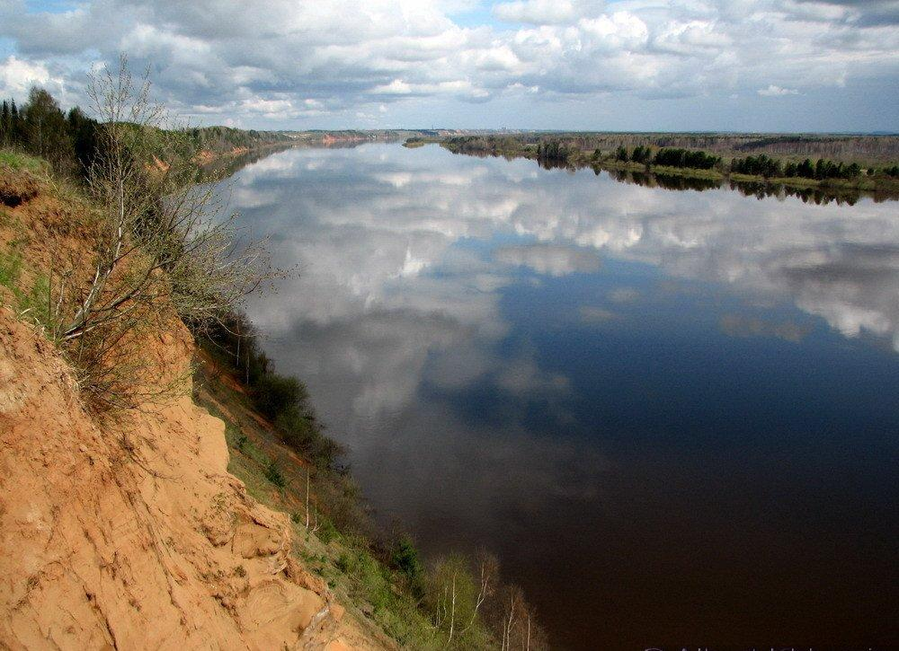
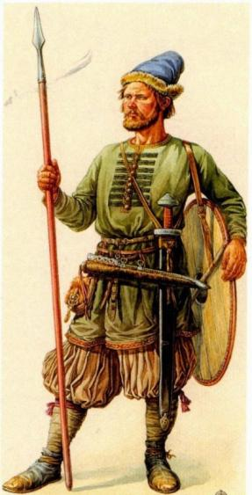
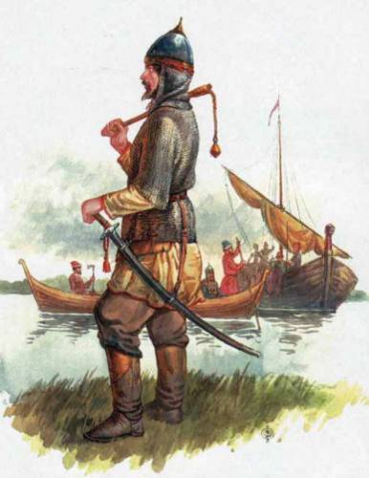
В XII веке происходит проникновение новгородских ушкуйников в бассейн реки Вятки

Slide 5
«Повесть о стране Вятской» рассказывает: в 1174/1181 году отряд новгородцев овладел отяцким городком Болваном, стоявшим на правом берегу Вятки близ впадения в нее Чепцы, поселился в нем, назвав его городом Никулицыным

Slide 6
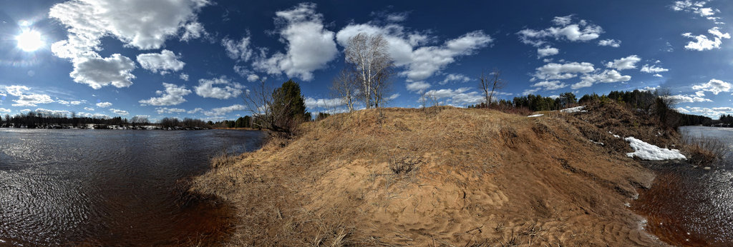
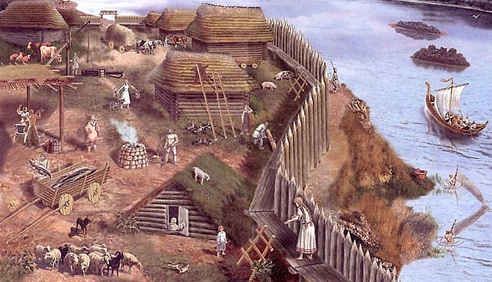
Другой отряд новгородцев взял марийский городок Кокшаров, переименовав его в Котельнич

Slide 7
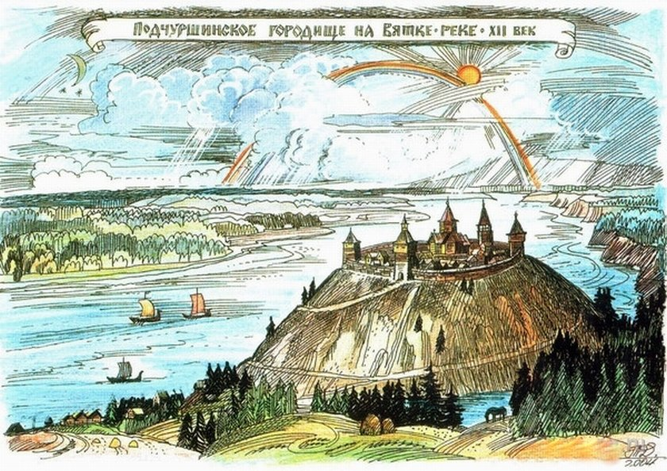
Третье городище появилось недалеко от современного г. Слободской. Все поселения славян находились далеко друг от друга.
Рисунок
Т.П. Дедовой

Slide 8
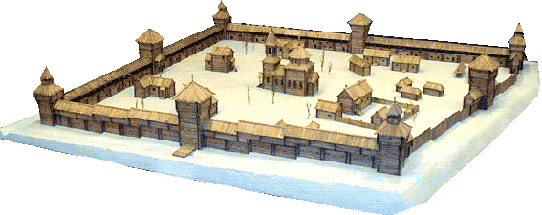
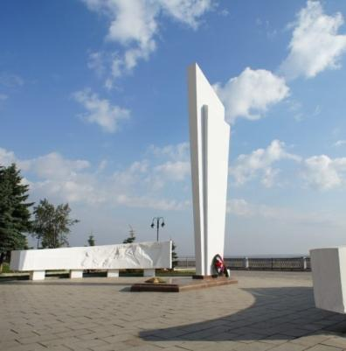
Посоветовавшись, новгородцы решили между этими городищами поставить новые поселение, который назвали Хлыновым, «ради речки Хлыновицы», вблизи устья которой и был он основан
Место древнего поселения

Slide 9
Существуют несколько версий происхождения названия «Хлынов»
Первая основывается на крике птиц хлы-хлы, живших в районе образования города: ...Пролетает коршун и кричит: «Кылно-кылно». Вот сам Господь и указал, как назвать город: Кылнов...
Согласно второй, городу дали имя речки Хлыновицы, впадающей поблизости в Вятку, которая, в свою очередь, была так названа после прорыва на небольшой плотине: «...вода хлынула через неё, и речушке дали имя Хлыновица…»
Эти две гипотезы являются примерами народной этимологии. Третья версия, научная, связывает название города со словом хлы́н — «ушкуйник, речной разбойник».

Slide 10
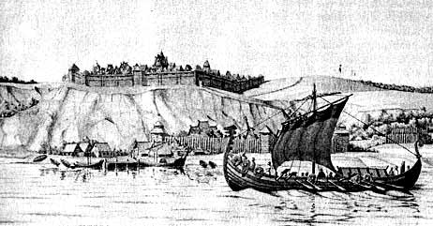
1374 г. - первое упоминание о городе на Вятской земле в общерусских летописях, в связи с походом новгородских ушкуйников на столицу Волжской Булгарии город Булгар

Slide 11
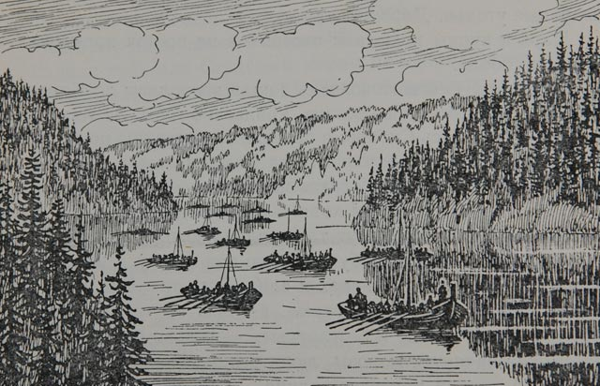
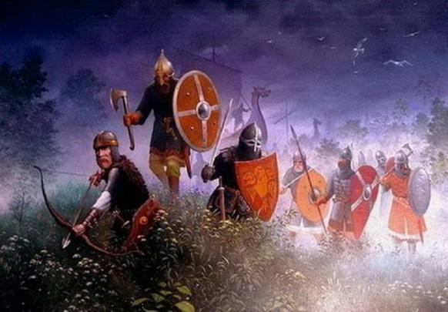
Волжская Булгария и Золотая Орда, Новгород и великий князь московский, суздальские, галицкие и нижегородские князья, - все пытались использовать вятчан в своих политических комбинациях. А вятчане и оборонялись, и сами нападали.
«
«
с 1374 по 1489 гг. русские летописи заполняются известиями о «подвигах» вятчан чисто ушкуйнического характера

Slide 12
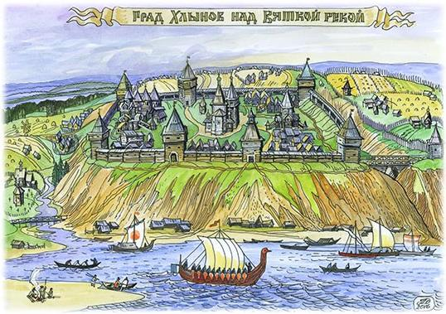
В 1457 году в Вятке для оборонительных целей построили деревянный кремль с земляным валом, которому дали имя Хлынов. Впоследствии название Хлынов распространилось на посадскую часть города.

Slide 13
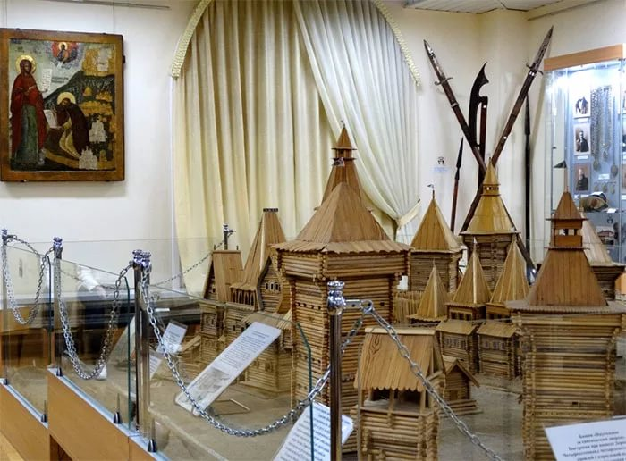
Архитектурный стиль – русское деревянное зодчество
В Кировском областном краеведческом музее хранится
реконструкция башен Хлыновского кремля.
Автор
А.Г. Тинский

Slide 14
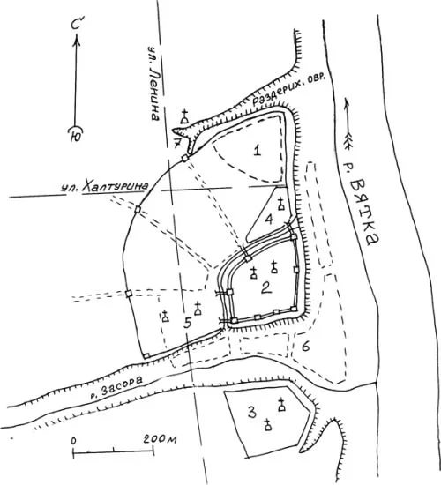
План города Хлынова
Расположен город между Раздерихинским оврагом и речкой Сорой
Центр города – укреплённый кремль
Улицы веером расходятся от кремля во все стороны

Slide 15
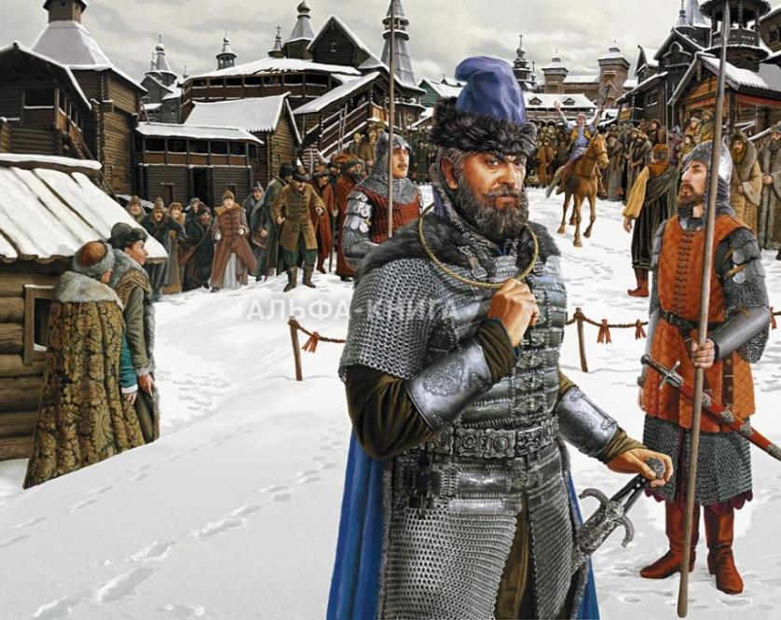
В 1489 г. –
Вятская земля была окончательно включена в состав Московского государства

Slide 16
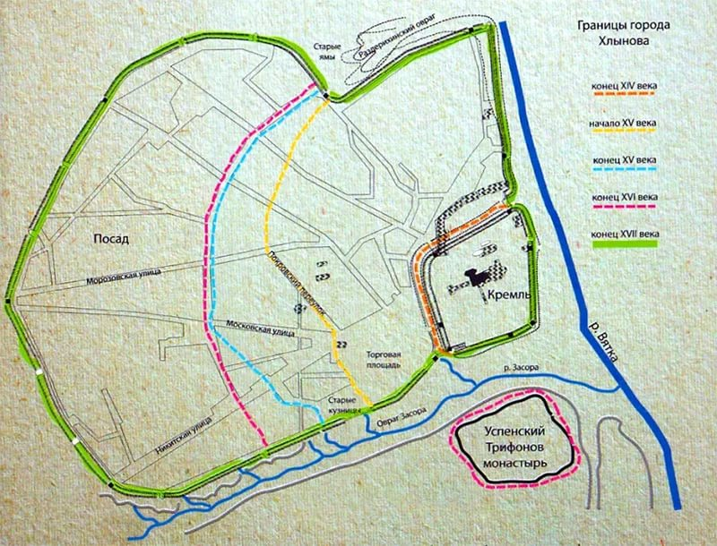
В 1580 г. Хлынов получил от Ивана Грозного грамоту на построение в городе монастыря, названного в честь игумена – основателя Трифоновым
С этого времени город начал быстро расти

Slide 17
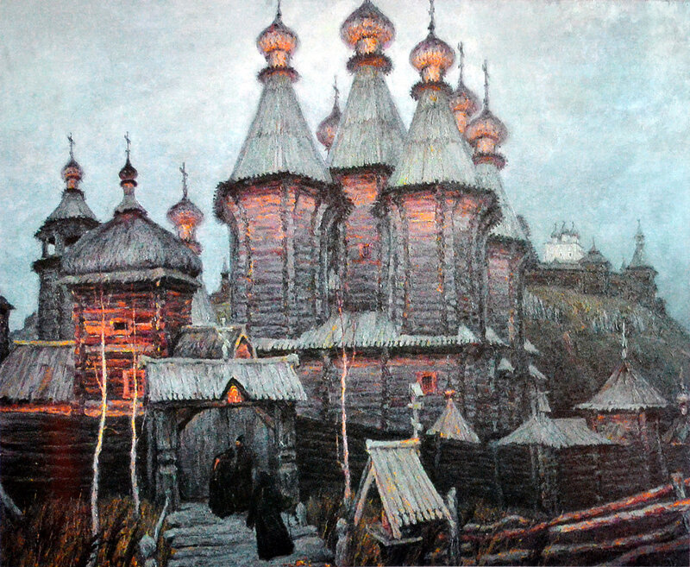
Виктор Попов. Успенский собор Трифонова монастыря, середина ХVII века.
https://tornado-84.livejournal.com/249362.html

Slide 18
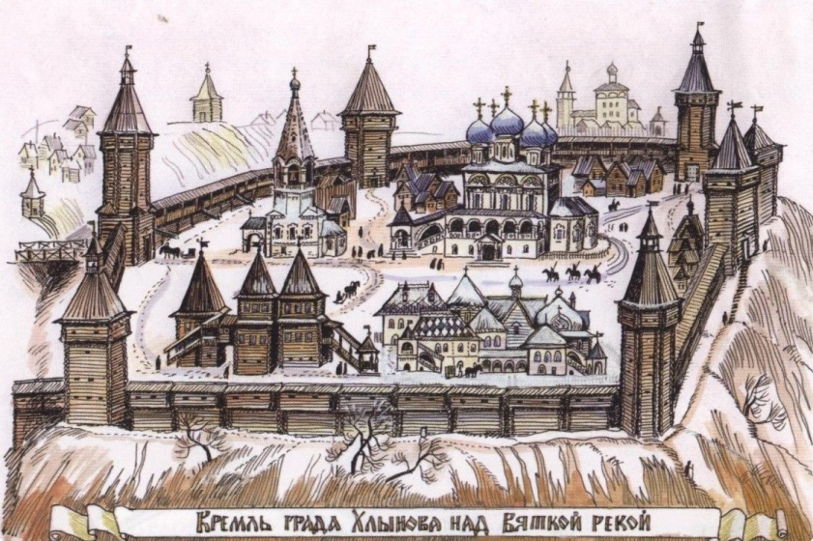
Рисунок
Т.П. Дедовой
С конца XVII до середины XVIII вв. в камне строились только культовые сооружения . Первый – Троицкий собор в кремле , строили московские мастера

Slide 19
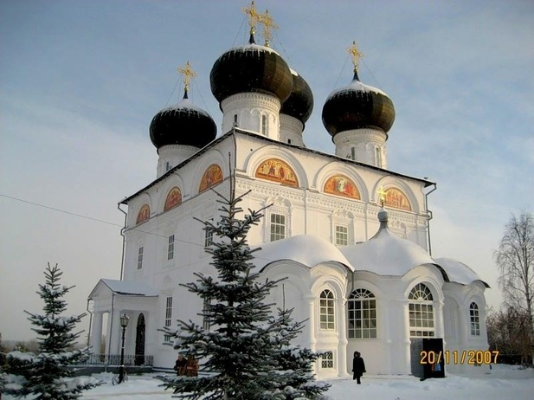
Собор Успения Богоматери Трифонова монастыря, 1684-1689 гг.

Slide 20
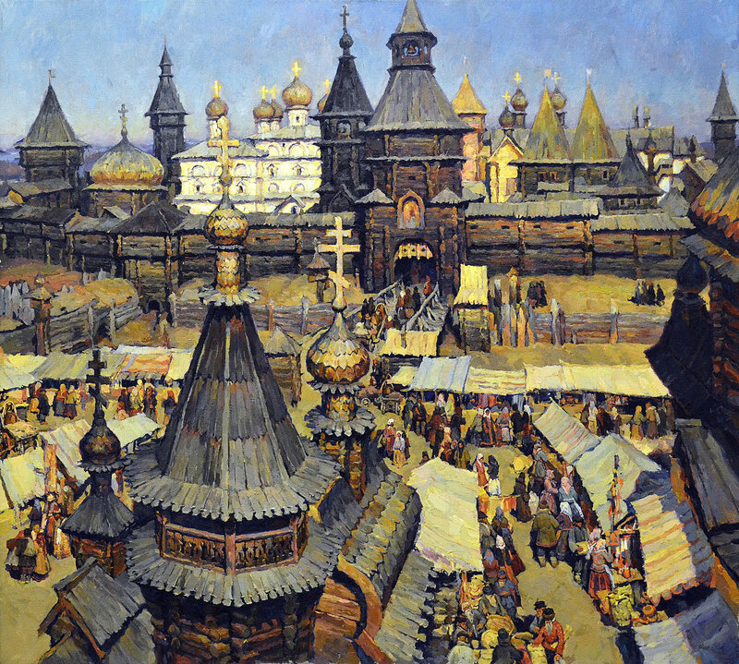
Виктор Попов. Торг перед Спасской башней Хлыновского кремля. 1683-1690 гг.
https://tornado-84.livejournal.com/249362.html

Slide 21
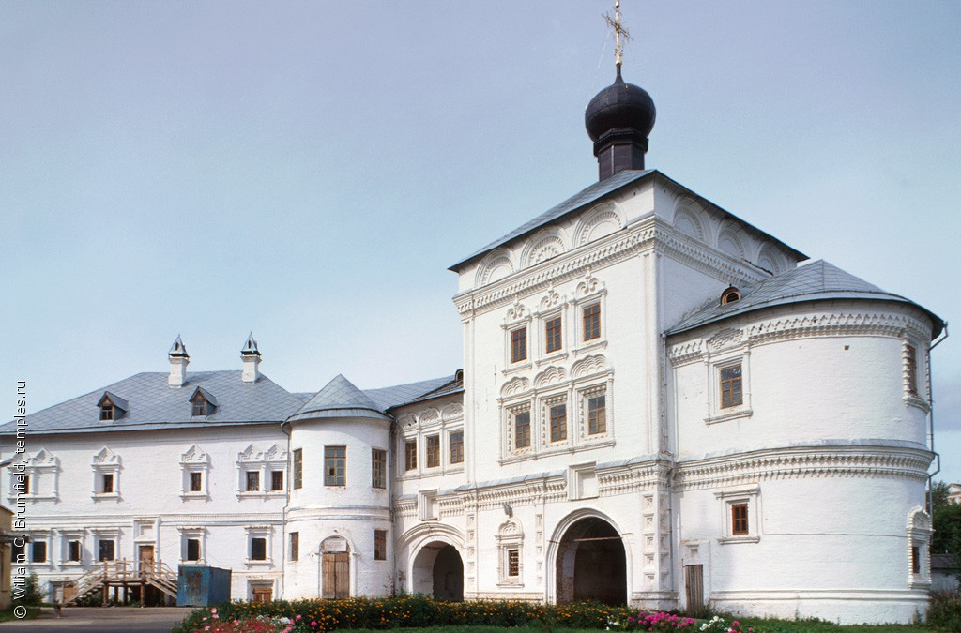
Вятское барокко
Это оригинальный местный стиль
Специалисты считают вятский стиль одним из направлений сибирского барокко
Белокаменное строительство примечательно настоящим буйством форм
Святые ворота с надвратной Никольской церковью Трифонова монастыря.
1692-1695 гг.

Slide 22
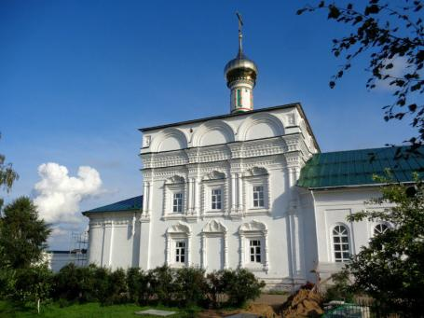
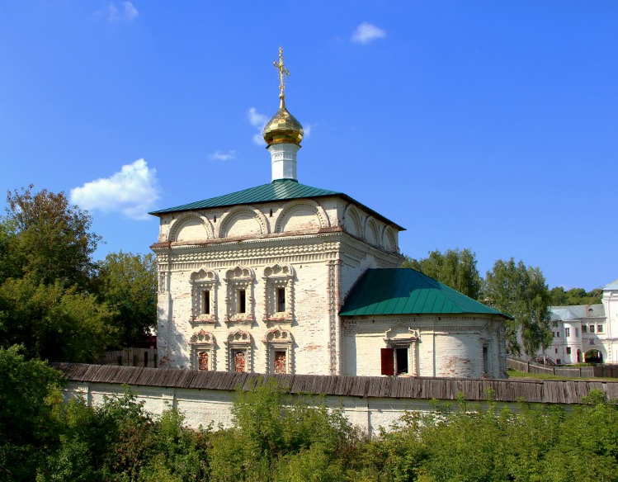
Трёхсветительская церковь Трифонова монастыря
Преображенская церковь
Спасо-Преображенского женского монастыря

Slide 23
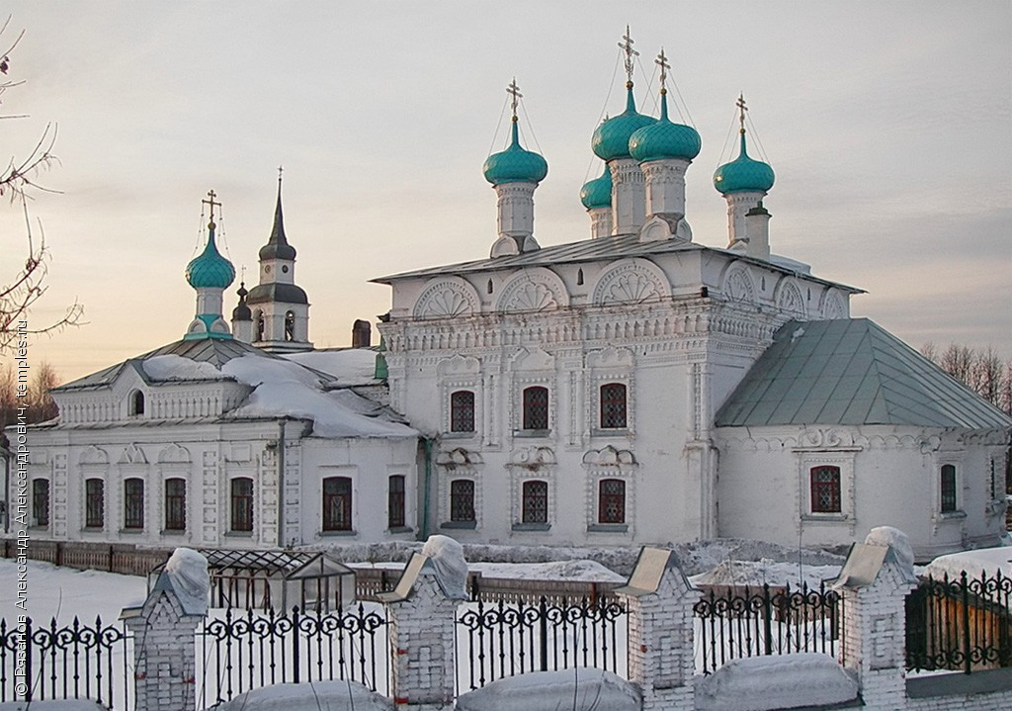
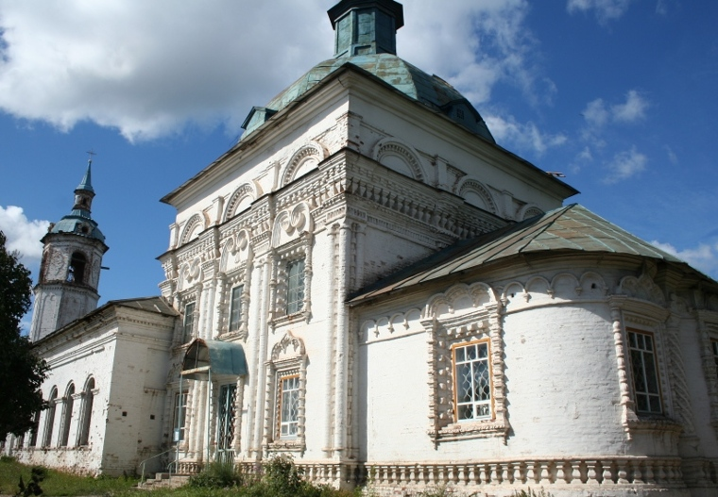
Знаменско-Богородицкая церковь с. Пасегово
Екатерининская церковь г. Слободской
Вятское каменное узорочье отличается самобытным, сложным и многофигурным декоративным оформлением фасадов

Slide 24
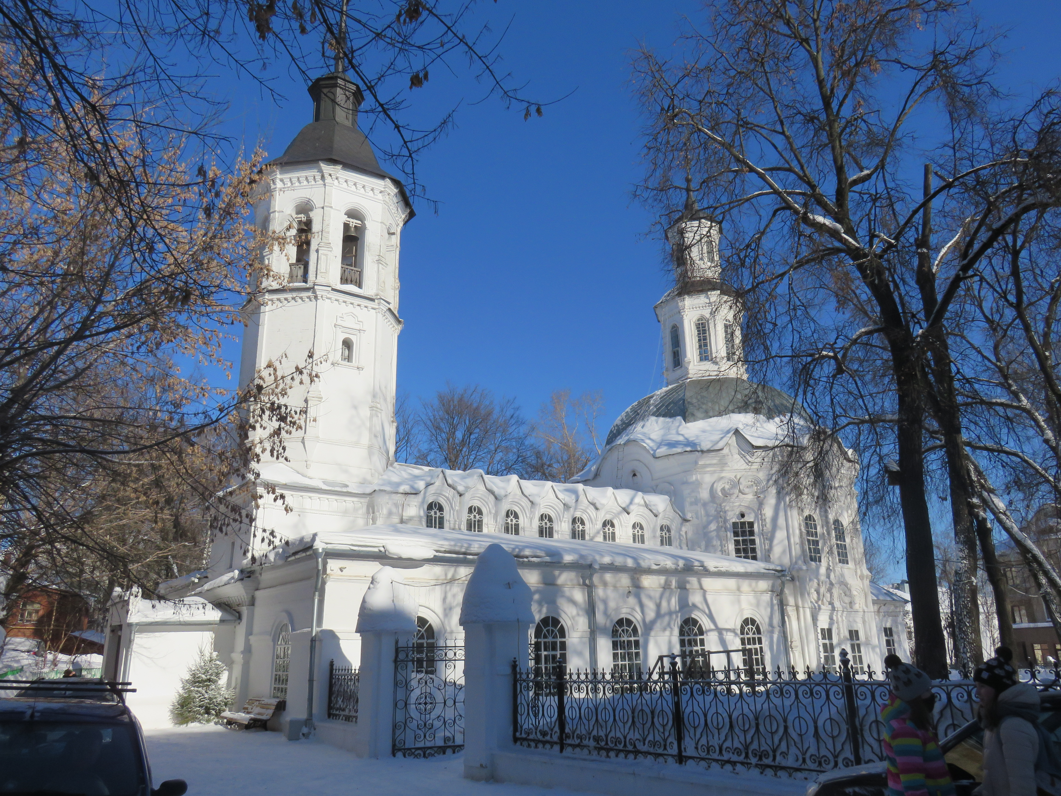
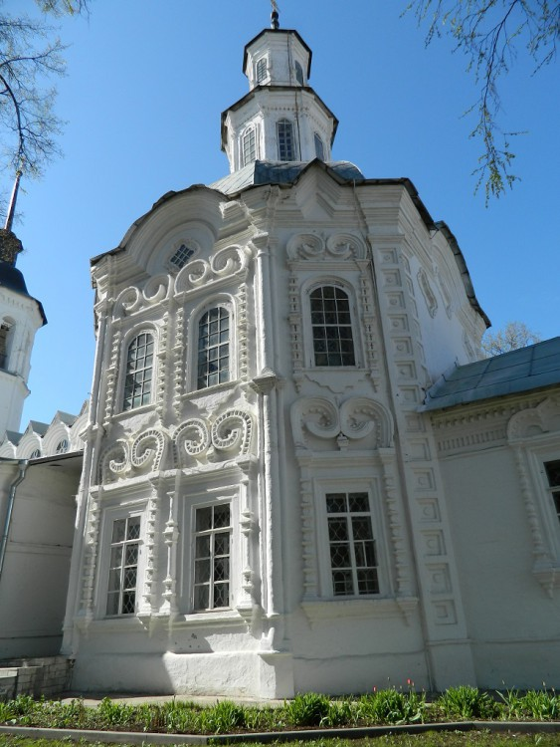
Церковь Рождества Иоанна Предтечи
Кирпичная кладка похожа на деревянную резьбу

Slide 25
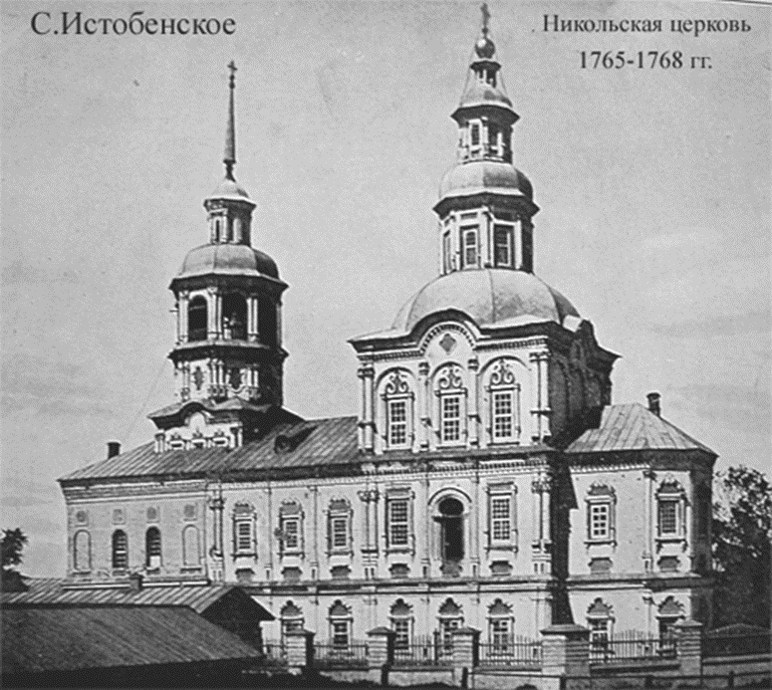
Никита Горынцев с сыновьями – устюжские мастера вятского барокко
строили по всей Вятской земле с 1765 по 1779 гг.
без предварительных чертежей по словесному заказу
узнаваема трехъярусная конструкция храмов
Никольская церковь с. Истобенское, 1765-1768
И. Берова. Вятское барокко. http://nauka.relis.ru/11/0409/11409064.htm

Slide 26
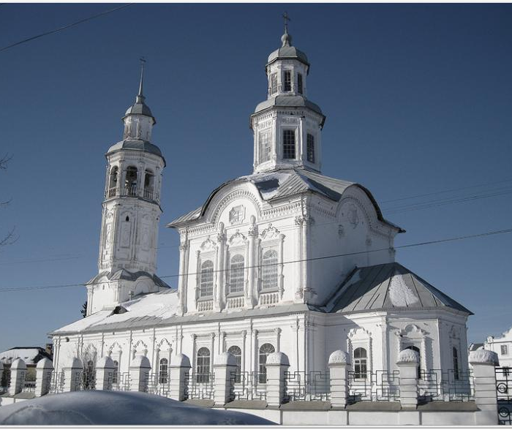
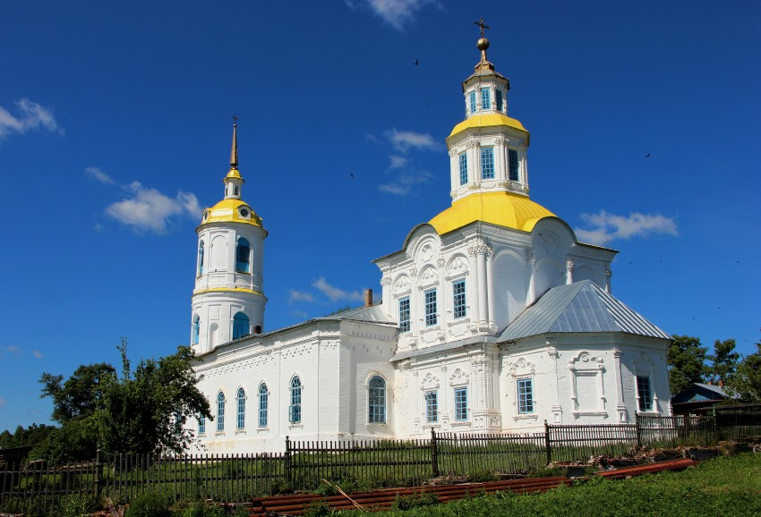
Ильи Пророка с. Юрьево Котельничского р-на,
1767-1774
Троицкая церковь в с. Макарье, 1768 – 1770 гг.
Все сооружения вытянуты в одну линию «кораблём»

Slide 27
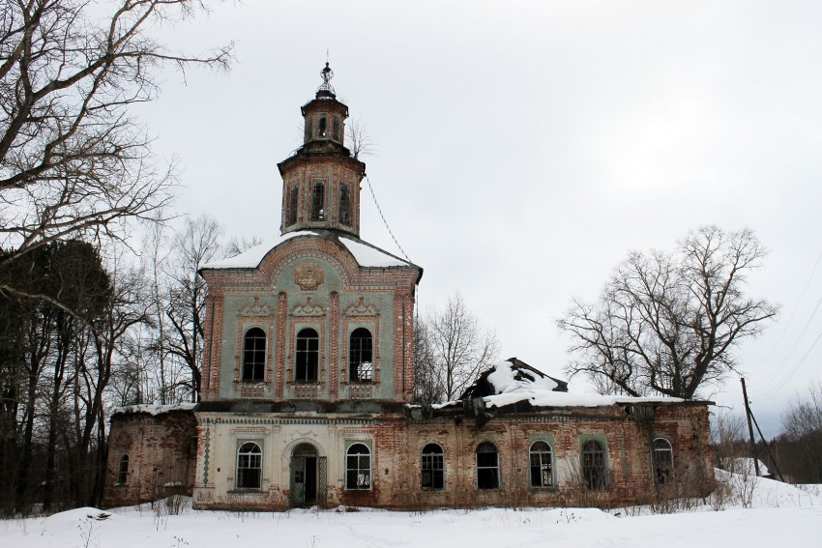
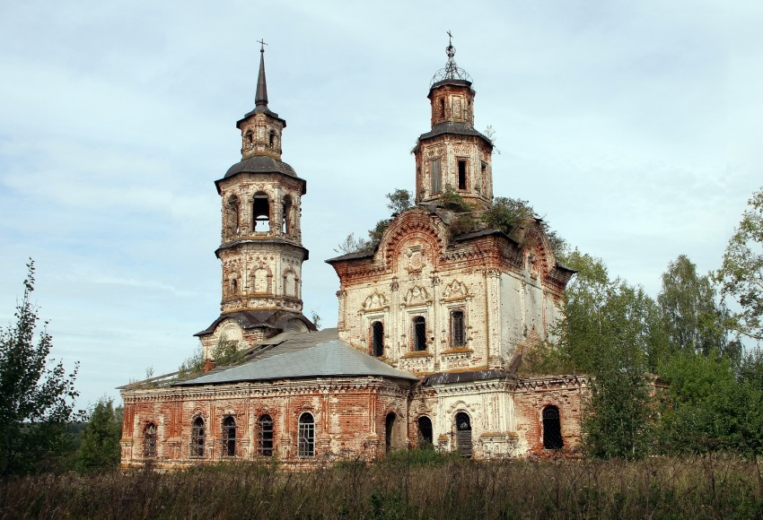
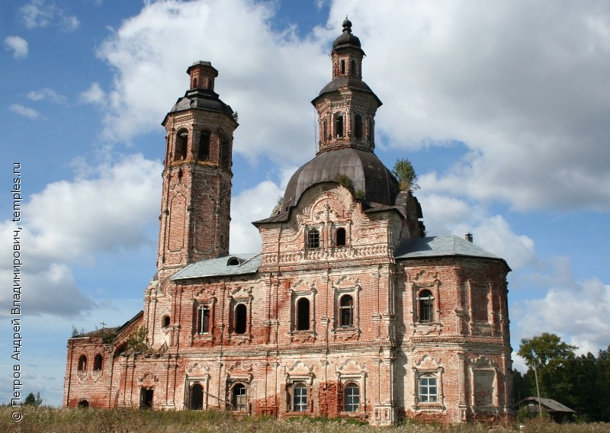
Характерно каменное узорочье из фигурного кирпича
Троицкая церковь в с. Раменье
Владимирская церковь с. Верхкумёны
Храм Спаса Всемилостивого с. Вяз

Slide 28
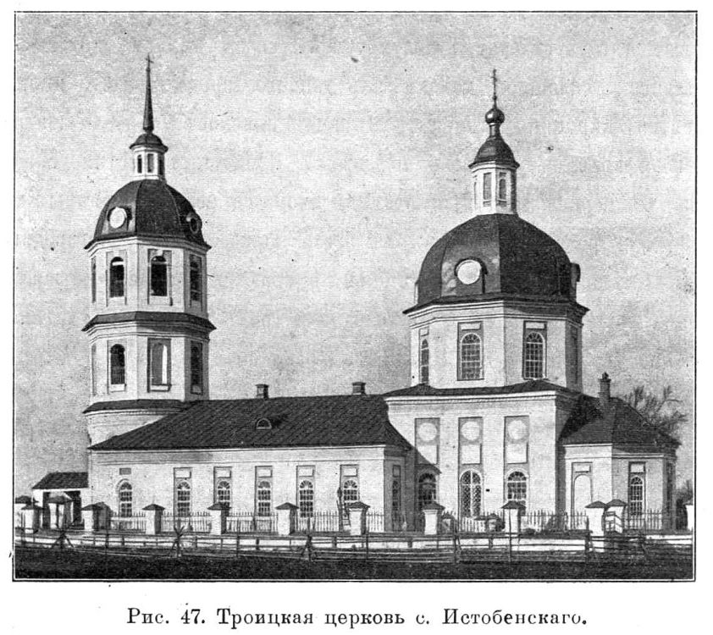
Троицкая церковь с. Истобенского
Собор Спаса Нерукотворного Образа в Хлынове, 1763 – 1818
Со второй половины XVIII века строительство храмов ведётся согласно архитекторским проектам в стиле Классицизм

Slide 29
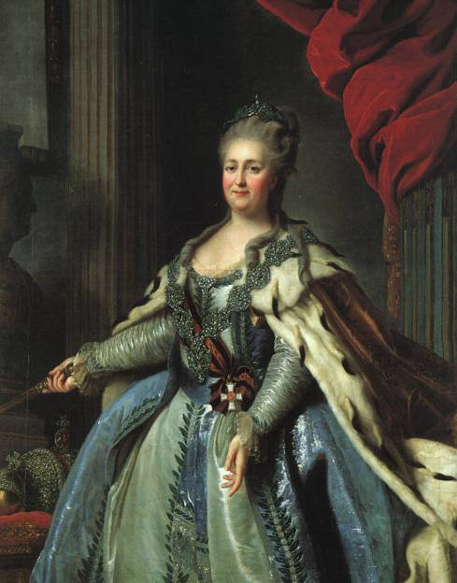
В связи с этим требовалось перестроить город:
Улицы выпрямить.
Из продольных и поперечных улиц создать прямоугольные кварталы.
Строить только по утверждённым проектам.
Из камня делать не только храмы, но и общественные здания и дома обывателей.
В 1780 году высочайшим указом императрицы Екатерины II городу было присвоено имя Вятка.
В 1784 г. была образована Вятская губерния.

Slide 30
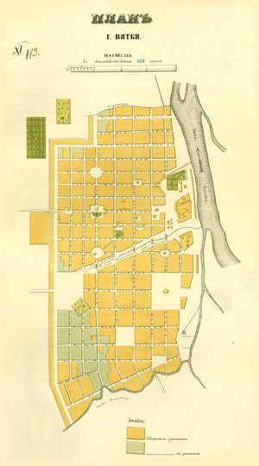
Планы перестройки Вятки
Высочайше утвержденный проектный план города Хлынова Вятского наместничества, подписан 13.08.1784

Slide 31
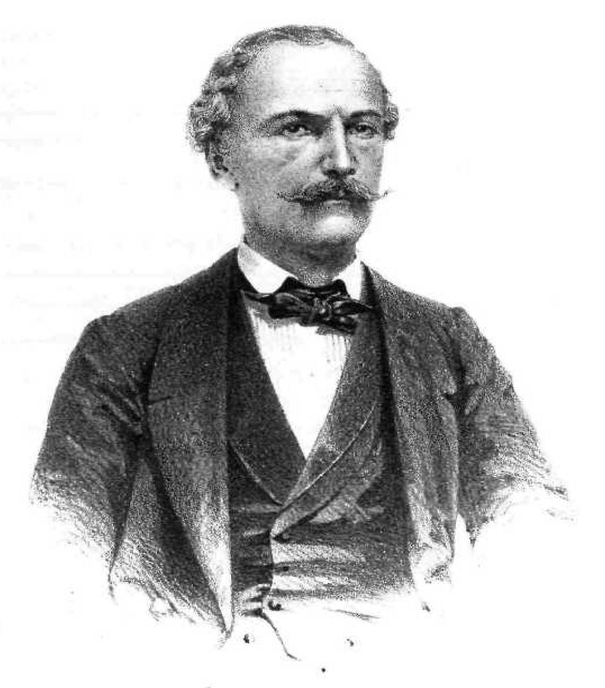
Первый губернский архитектор – Филимон Меркурьевич Росляков (1758 – 1806)
18 декабря 1785 г. определен на вакансию губернского архитектора в Вятку
1786 – 1806 - двадцать лет напряженной беспорочной службы губернским архитектором
Использует архитектурный стиль – провинциальный классицизм

Slide 32
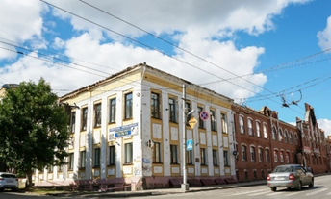
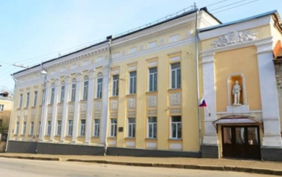
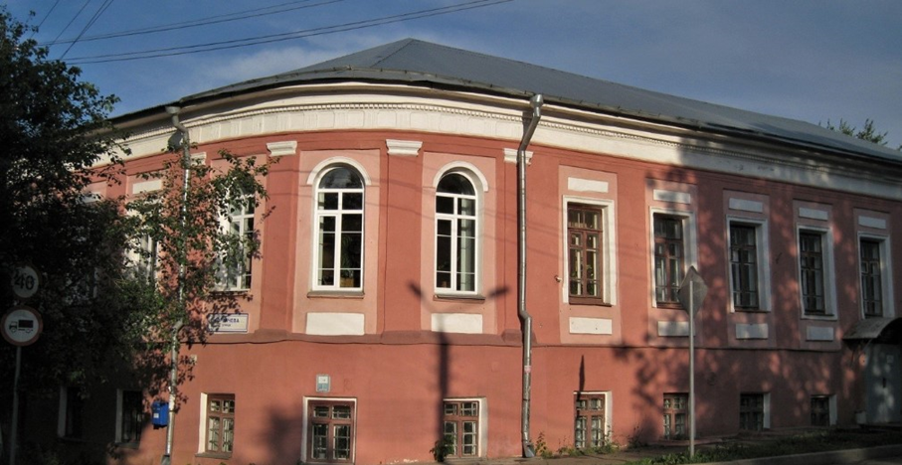
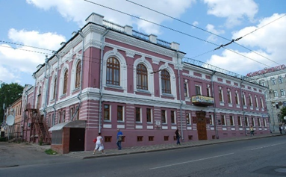
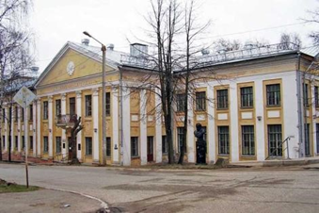
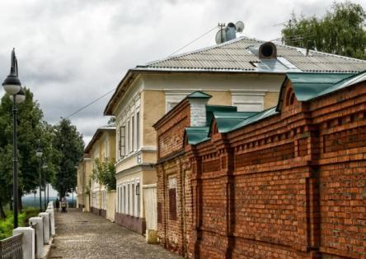
Здания, построенные Ф.М. Росляковым
Дом Ф.И. Злыгостева, Герцена 39
Дом купца Машковцева, Спасская 12а, 12б
В доме М.Т. Окулова (Казанская, 52) архитектор жил и работал
Дом П. Г. Аршаулова, Спасская 34
Комплекс домов служителей кафедрального собора,
Набережная Грина 15, 17, 19, 21
Дом В.Б. Хохрякова, Герцена 50

Slide 33
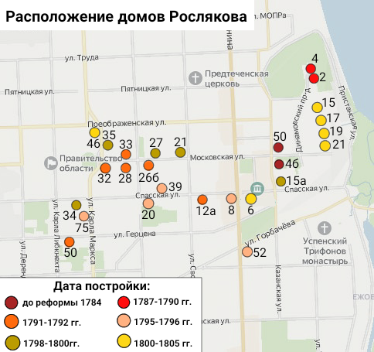
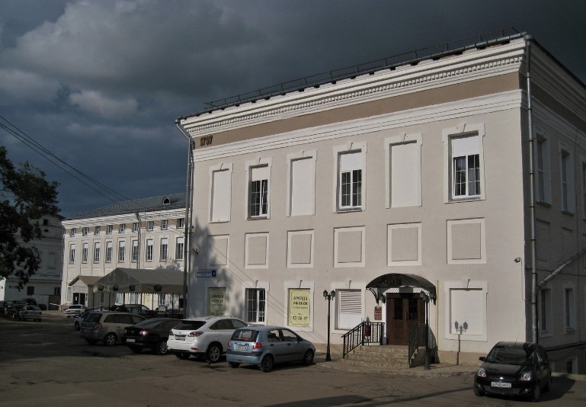
Расположение сохранившихся домов Ф.М. Рослякова на современных улицах Кирова
Первые его сооружения –
здания Присутственных мест (Динамовский проезд 2, 4)

Slide 34
Адреса зданий, построенных Ф. М. Росляковым
№ | Дата постройки | Здание | адрес | Объект культурного наследия
1 | 1787 - 1790 | здания Присутственных мест, северный и южный корпус | проезд Динамовский, 2, 4 | регионального значения
2 | 1799 1897 - 1899 | Дом купца А. Я. Машковцева (Мариинская женская гимназия) | Московская, 35 | регионального значения
3 | 1791 | Дом Г.С. Колошина (Дом со львами) | Московская, 33 | выявленный объект
4 | 1792-1796 | Усадьба И.С. Колошина | Московская, 30, 32 | федерального значения
5 | 1799 | Дом Г.С. Колошина | Московская, 31
6 | 1791 | Дом Рязанцева | Московская, 28 | федерального значения
7 | 1792 | Дом Ф. М. Рязанцева | Московская, 26б | федерального значения
8 | 1798 | Дом А.Е. Калашникова | Московская, 27 | федерального значения
9 | 1795 | Дом купца П.С. Хохрякова | Московская, 21 | -
10 | 1805-1807 | Дом И. Кочурова | Московская, 7 / Ленина, 69
11 | 1789-1831 | Ансамбль Вятской духовной семинарии | Ул. Р. Ердякова, 1 | федерального значения
12 | 1796-1799 | Дом В.Б. Хохрякова (Вятская публичная библиотека) | Герцена, 50/ Карла Либкнехта, 96
13 | 1796-1798 | Дом Ф.И. Злыгостева | Герцена, 39/ К. Маркса, 75 | выявленный объект
14 | 1796, рек. 1867, рек.1957 | Дом И. Шестакова | Спасская, 39 | -
15 | 1799 рек. 1903 | Дом П. Г. Аршаулова | Спасская, 34/ К.Маркса, 73 | -
16 | 1802-1804 | Дом Дарьи Бабиной | Спасская, 31 | -
17 | 1792-1795 | Дом купца Калинина (Губернаторский дом) | Спасская, 20 | регионального значения
18 | 1798-1799 рек. 1950 | Корпус торговых лавок | Спасская, 15а | регионального значения
19 | 1796 | Дом купца Машковцева | Спасская,12а, 12б/ Свободы, 74 | федерального значения
20 | 1795 | Дом И. И. Татаурова | Спасская, 8/ Ленина, 77 | регионального значения
21 | 1802-1803 | Корпус торгового комплекса | Спасская, 6 | регионального значения
22 | 1795 | Дом М. Т. Окулова | Казанская, 52/ Горбачёва 14 | федерального значения
23 | 1804 | Комплекс домов служителей кафедрального собора | Набережная Грина, 15, 17, 19, 21 | федерального значения
24 | 1805 | Дом А.И. Пыхтеева | Преображенская, 46 | выявленный объект

Slide 35
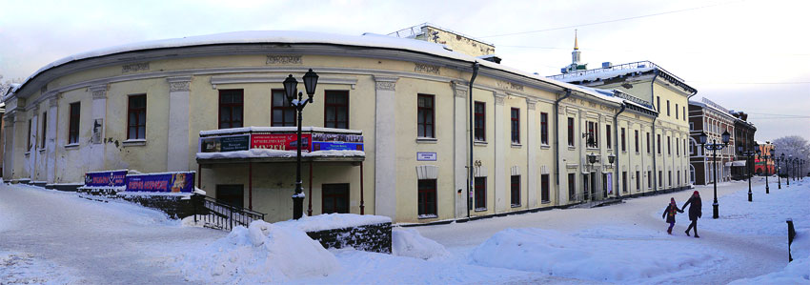
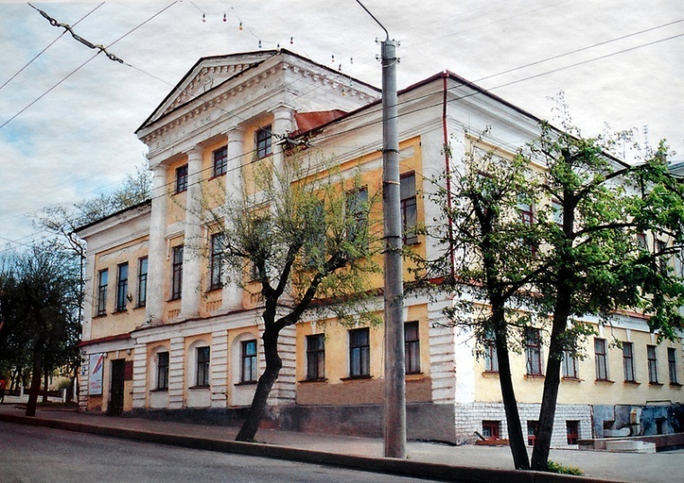
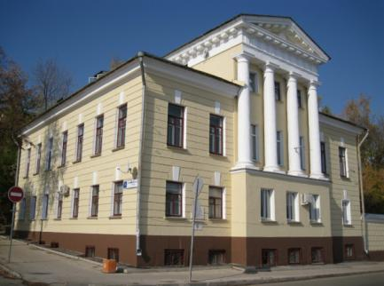
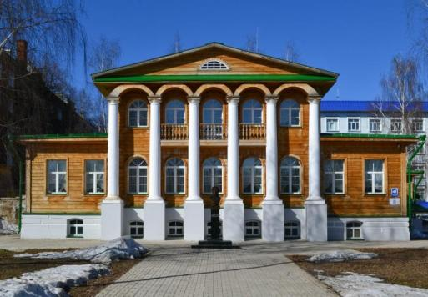
Провинциальный классицизм
Вятский художественный музей
Здание общественного собрания (Театр на Спасской), 1816
Дом купца И. Репина, 1816
Дом Фармаковских, 1825-1826
Дом В.Я. Жмакиной, 1815 (рек. 2014)

Slide 36
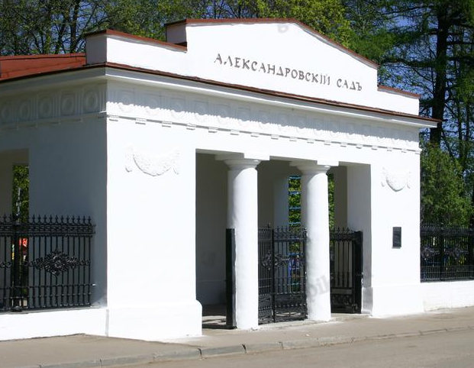
Александровский сад
Входной портал и решётка ограды. Архитектор А. Витберг
Внутренняя и береговая ротонды Александровского сада.
Архитектор А. Трофимов

Slide 37
Вид на город со стороны реки Вятки в середине XIX века
В. Попов. Проводы иконы Николая Чудотворца на реку Великую в Вятке.

Slide 38
Смешение архитектурных стилей - ЭКЛЕКТИКА
Крестообразный план собора характерен для византийской храмовой архитектуры.
В облике собора видим черты разных эпох и стилей:
романских храмов средних веков,
элементы готики,
декор старо-русских церквей,
элементы поздних «ампирных» храмов
Собор Александра Невского. 1839 - 1864
(Архитектор А. Витберг)
Собор не сохранился

Slide 39
Исторический стиль
Архитектор А.С. Андреев: яркий пример русского стиля в постройках Преображенского монастыря
Северо-западный келейный корпус с ремесленными мастерскими, 1870 - 1883
Западный келейный корпус с домовой церковью в честь иконы Божией Матери «Утоли моя печали» 1870 - 1883

Slide 40
Некоторые архитекторы выбирали за основу один какой-нибудь исторический стиль
Краснокирпичный особняк для Я. А. Прозорова (1872) архитектор А.С Андреев (Филиал МФЮА)
Дом для П.В. Алцыбеева (1872 – 1875)
архитектор В.М. Дружинин
(Вятское художественное училище им. А.Рылова)

Slide 41
Иван Аполлонович Чарушин
Прекрасные работы Чарушина в разной стилистике и сегодня являются подлинными украшениями нашего города
Екатерининская домовая церковь при Мариинской гимназии, 1899 - НЕОБАРОККО
Русский для внешней торговли банк, 1912,
рек. 1926, 1937, 1980 (Центральный банк)
– в стиле неоклассицизмА

Slide 42
Для рубежа XIX и XX века характерны постройки в краснокирпичном исполнении
Церковно-приходская школа при церкви Иоанна Предтечи, 1901 – 1903.
Архитектор И.А. Чарушин
Казённый спиртоочистительный склад, 1901 – архитектор И.А. Чарушин (бывший завод КРИН)
Дом Ф. Ездакова, 1905. Архитектор Э.К. Нюквист

Slide 43
В краснокирпичном исполнении встречаются разные по назначению постройки в разных стилях
Свято-Серафимовская единоверческая церквь, 1905. Архитектор И.А. Чарушин – неорусский стиль
Особняк Т.Ф. Булычева, 1908 – 1911 (Управление ФСБ). Архитектор И.А. Чарушин – неоготический стиль
Александровский костел, 1899-1903. Архитектор К. Войцеховский, строительными работами руководил архитектор И.А. Чарушин –
черты барокко, классицизма
и модерна

Slide 44
Эклектика
Бактериологический институт Вятского губернского земства (Центр гигиены и эпидемиологии в Кировской области), 1914. Архитектор И.И. Горбунов
Дом купца Клабукова, 1915-1925 (Центральная поликлиника). Архитектор Ф. Ф. Яголковский
Мастерские учебных пособий, 1916-1920
(бывший завод Физприбор).
Архитектор И.И. Горбунов

Slide 45
Конструктивизм
Дом связи, 1930 (Главпочтамт). Архитектор Б. Коршунов
Административное здание КУТШО - завод учполитехоборудования №1, 1932 (Завод им. Лепсе)
Магазин «Вознесенский», 1938. Архитектор Е.И. Громаковский
Кинотеатр «Октябрь», 1938. Архитектор В.П. Калмыков
Административное здание КУТШО № 2, 1936 (Заводоуправление «Физприбор»)

Slide 46
Последние здания, построенные архитектором И.А. Чарушиным имеют циркульные линии фасадов
«Начальственный дом», 1935
Центральная гостиница, 1937
Дом чекистов, 1939

Slide 47
Сталинский ампир
Дом Советов, 1937-1949,
Архитектор Е.И. Громаковский
Дом политического просвещения, 1953 (корпус ВятГУ № 11 Инженериум)
Областной драматический театр,
1939 – 1959.
Архитекторы К. Ф. Буров, А. П. Федоров
Политехнический техникум (Лесопромышленный колледж), 1957. Архитектор Н.И. Козлов
Главный корпус ВГАТУ, 1960

Slide 48
Советский модернизм
ДК Родина, 1987
Дворец Пионеров – Мемориал, 1974
Административное здание горкома и горисполкома, 1979
Вятский художественный музей
им. В.М. и А.М. Васнецовых, 1992
Цирк, 1977
Диорама, 1977

Slide 49
Постмодернизм
ЦУМ, рек. 2015
ТЦ «Крым», 2015
Отель Hilton Garden Inn, 2014
Детский космический центр, 2018
ЖК «Алые паруса», 2017
Бизнес-центр «Кристалл», 2015

Slide 50
Исторические события и факты | Дата | Особенности построек
Проникновение новгородцев (ушкуйников) в бассейн р. Вятки | XII в. | Деревянные городища
Официальная дата образования города | 1374 г. | Строительство деревянных храмов, теремов, жилых изб
Оборона г. Хлынова | 1457 г. | Деревянный кремль с земляным валом, посад
Вятская земля была окончательно включена в состав Московского государства | 1489 г. | Стихийный рост посада вокруг кремля
Основание Трифонова монастыря | 1580 г. | Традиционное русское деревянное зодчество
Постройка Успенского храма Трифонова монастыря | 1689 г. | Каменное строительство храмов в традициях русского узорочья (московская школа)
Желание спасти многочисленные храмы от пожаров | конец XVII – середина XVIII вв. | Храмы в стиле вятское барокко
Образование Вятской губернии с центром в г. Вятке | 1784 г. – первая половина XIX в. | Перестройка улиц по прямоугольной сетке. Постройки общественных и жилых зданий в стиле провинциальный классицизм
Государственные реформы во время царствования Александра II Освободителя. Подъем национального самосознания, патриотических чувств во время царствования Александра III | 1855 – 1881 гг. – 1894 гг. | Эклектика исторических стилей. Расширение государственной культурной политики, в т.ч. внимание к древней русской архитектуре. Как следствие – неорусский стиль в архитектуре
Бурное развитие капитализма и революционных настроений | конец XIX – начало XX вв. | Модерн, рациональный кирпичный стиль: промышленная архитектура
Октябрьская революция 1917 г. | 20 – 30 – е гг. XX в. | Конструктивизм
Великая Отечественная война 1941 – 45 гг. и годы восстановления | 50-60-е гг. XX в. | Жилые и общественные здания в стиле сталинский ампир, типовое жилищное строительство Н. Хрущева
Годы развитого социализма в СССР и правление Л. Брежнева | 70 – 80–е гг. XX в. | Советский модернизм
Перестройка в России и последующий экономический рост | конец XX – начало XXI вв. | Современная архитектура постмодернизма

